Slide 1

Je compose pour vous avec ma douce et fidèle amie
Alors la France ,
tu te réveilles ? par Lande

Slide 2


Slide 3
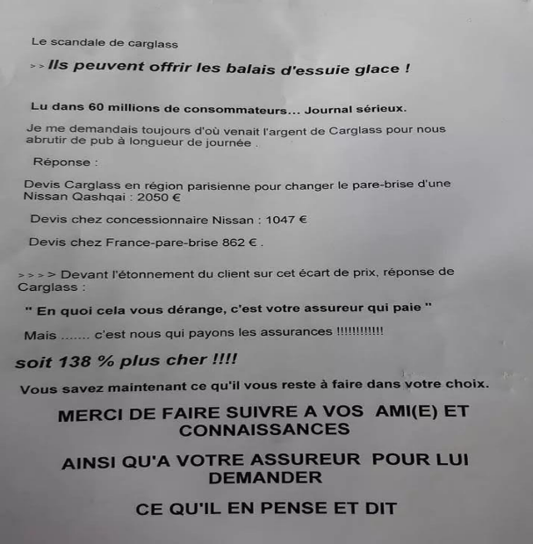

Slide 4
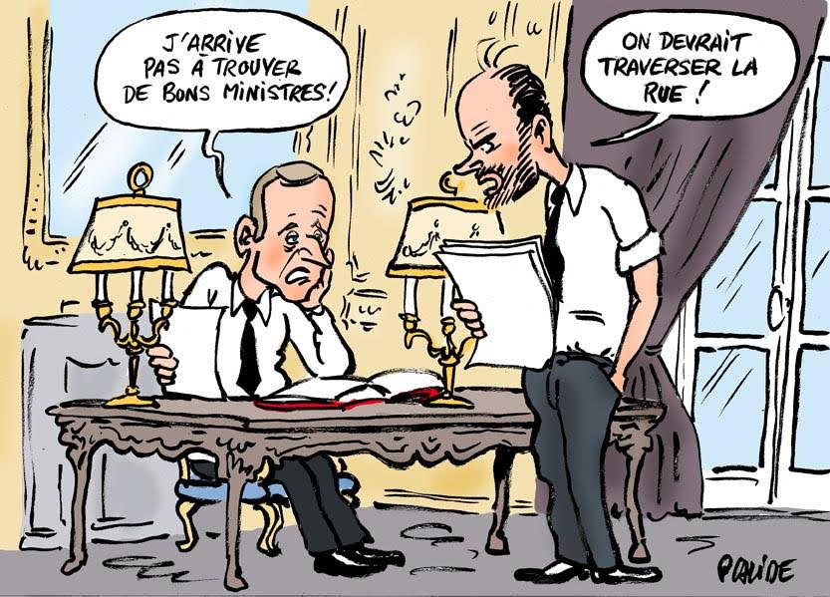

Slide 5


Slide 6


Slide 7


Slide 8


Slide 9


Slide 10


Slide 11


Slide 12
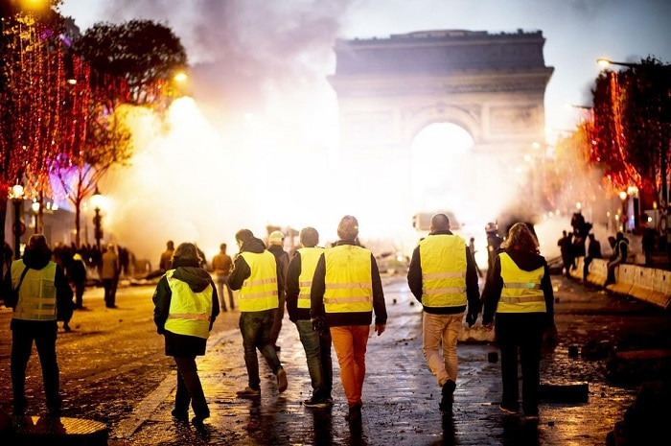

Slide 13


Slide 14

Est-ce possible que de tels imbéciles fassent parti d'un gouvernement ??..........

Slide 15


Slide 16
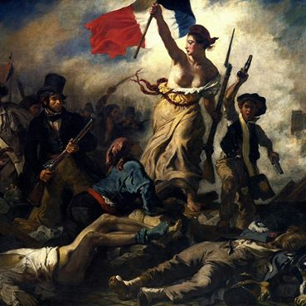

Slide 17


Slide 18


Slide 19


Slide 20
C’était
Alors la France ,
tu te réveilles ? par Lande

